Slide 1
Konferenco de
ĈEĤA ESPERANTO ASOCIO
Prudká
28.09.23 – 1.10.23

Slide 2
Porovnání výsledku hospodaření ČES 2010-2022
Rok | Přírůstek čist. maj. | Čistý majetek | Finanční prostředky | Pohledávky | Závazky | Účelové prostředky | Podílové listy | Inventář
2010 |  | -6 453 | 243 144 | 300 | 149 179 | 100 718 | 173 133 | 141 533
2011 | 73 749 | 67 296 | 113 847 | 75 436 | 14 974 | 107 013 | 172 351 | 141 533
2012 | -1 232 | 66 064 | 180 961 | 33 212 | 24 311 | 123 798 | 186 159 | 141 533
2013 | 41 333 | 107 397 | 228 612 | 46 756 | 10 250 | 157 721 | 184 986 | 141 932
2014 | 12 052 | 119 449 | 257 192 | 155 208 | 140 790 | 152 161 | 191 023 | 145 246
2015 | 74 905 | 194 354 | 424 904 | 71 311 | 151 578 | 150 283 | 190 485 | 156 852
2016 | 127 543 | 321 897 | 441 854 | 30 573 | 9 935 | 140 595 | 190 009 | 160 230
2017 | 10 540 | 332 437 | 464 214 | 13 220 | 7 120 | 137 877 | 187 137 | 193 706
2018 | 4 010 | 336 447 | 462 714 | 1 848 | 2 153 | 125 962 | 178 388 | 218 441
2019 | -1 400 | 335 047 | 477 456 | 0 | 7 559 | 134 850 | 180 098 | 208 567
2020 | 15 761 | 350 808 | 493 652 | 29 298 | 38 030 | 134 112 | 176 481 | 208 567
2021 | 4 031 | 354 839 | 482 778 | 30 625 | 23 496 | 135 068 | 168 489 | 209 894
2022 | -6 814 | 348 025 | 473 230 | 67 547 | 59 680 | 133 072 | 123 058 | 209 894
Notes:
pokles fin.prostředků z důvodů prodělečného kongresu 2022 v Pardubicích
2022 jsme vybrali na UKo, které si UEA dosud nestrhli
Dar v roce 2023 IKUE /Šváček
Čistý majetek = Finanční prostředky + Pohled. - Závazky - Účelové prostředky
Inventář = Nábytek muzea, regály v archivu, počítače, tiskárny, projektor, skenery,
SW licence, externí disky, NAS - vše v ceně pořízení (bez knih a ost. mat. v Libroservu)

Slide 3
Stav členské základny ČES 2011-2023
Rok | Členů | Noví | Zemřeli | Rezignovali | Nezaplatili
2011 | ? | 7 | 13 | 1 | 31
2012 | 575 | 10 | 18 | 5 | 29
2013 | 559 | 12 | 12 | 1 | 38
2014 | 542 | 15 | 8 | 6 | 18
2015 | 531 | 4 | 14 | 0 | 23
2016 | 522 | 10 | 7 | 4 | 24
2017 | 497 | 3 | 14 | 5 | 23
2018 | 478 | 0 | 9 | 1 | 28
2019 | 463 | 4 | 8 | 0 | 13
2020 | 447 | 4 | 4 | 0 | 16
2021 | 418 | 1 | 9 | 2 | 19
2022 | 405 | 2 | 5 | 0 | 17
2023 | 400 | 3 | 5 | 4 | 11
Notes:
2 minutoj por memoro
Nesoulad v počtu a meziročních přírůstcích a úbytcích je způsoben „reaktivací“ členů, kteří se po předchozím neplacení příspěvků vrací.

Slide 4
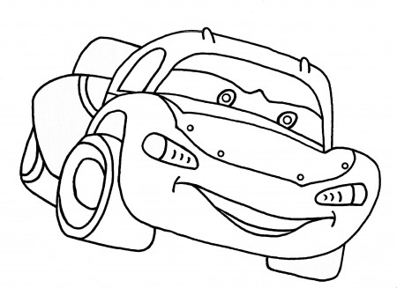
PARKOVNÉ
120 Kč / auto

Slide 5
ŜLOSILON de ĉambro / kabano redoni al Andrea ĝis 10a horo!!
Ni petas redoni nomingojn (en skatolon sur la tablo).
Ĉu vi jam skribis kaj fordonis Enketilon kiel pli bonigi niajn aranĝojn?

